Slide 1
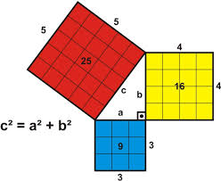
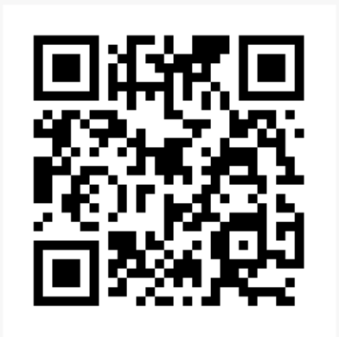
Título
Nomes dos autores: arial, negrito, corpo 40pt
Unidade orgânica e endereço de e-mail
SUB-TÍTULOS
Usar texto em areal 18
Os autores poderão organizar os elementos que compõem o póster conforme considerarem adequado. Agradece-se, no entanto, que mantenham os tamanhos de letra sugeridos neste template. Conforme indicado, deve ser reservado o espaço para colocar o QRCODE, tal como consta no final do template.
SUB-TÍTULOS
Xxxxxxxxx Usar texto em areal 18
Título do gráfico
Fonte: Ferreira (2022).
Legenda da figura
Fonte: xxxxxxxx
Título do gráfico
Fonte: Silva (2023).
Xxxxxxxxxxx Usar texto em areal 18
SUB-TÍTULOS
Xxxxxxxxxx Usar texto em areal 18
SUB-TÍTULOS
Xxxxxxxxxxxxx Usar texto em areal 18
Coluna 1 | Coluna 2 | Coluna 3 | Coluna 4 | Coluna 5
123 | 123 | 123 | 123 | 123
123 | 123 | 123 | 123 | 123
123 | 123 | 123 | 123 | 123
123 | 123 | 123 | 123 | 123
REFERÊNCIAS
Xxxxxxxxxxx Usar texto em areal 18
Título da tabela
Fonte: Amaro (2021).

